Slide 1
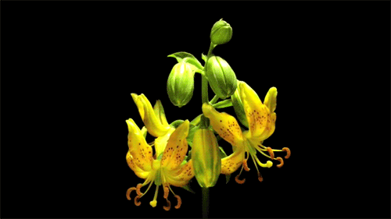
সবাইকে সু-স্বাগত

Slide 2
শিক্ষক পরিচিতি
মো: মাছুম মিয়া
সহকারি শিক্ষক
পলতাকান্দা সৃজনী স:প্রা:বিদ্যালয়
ভৈরব,কিশোর গঞ্জ।

Slide 3
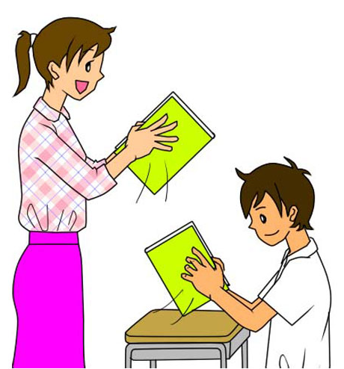
পাঠ পরিচিতি
শ্রেণি: তৃতীয়
বিষয়:বাংওবিশ্ব পরিচয়
পাঠ;পরিবেশ দূষণের ফলাফল

Slide 4
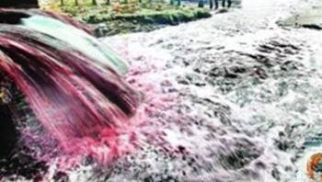
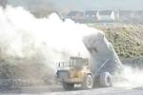
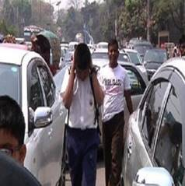
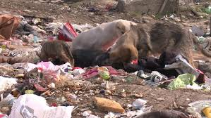
নিচের ছবিতে তোমরা কী দেখতে পাচ্ছ ? সবাই চিন্তা কর ও বল
বিভিন্নভাবে পরিবেশ দূষণের চিত্র

Slide 5
আজকের পাঠ: পরিবেশ দূষণের ফলাফল

Slide 6
শিখনফল: এই পাঠ শেষে শিক্ষার্থীরা-
# পরিবেশ দূষণ কী তা বলতে পারবে।
# পরিবেশ দূষণ কেন হয় তা বলতে পারবে।
# পরিবেশ দূষণ জনিত কয়েকটি সমস্যা(বায়ুদূষণ,
পানিদূষণ,মাটিদূষণ,শব্দদূষণ,বর্জ্যদুষণ ও মানব
সৃষ্টদূষণ) সম্পর্কে বর্ণনা করে লিখতে পারবে।

Slide 7
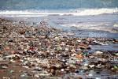
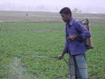
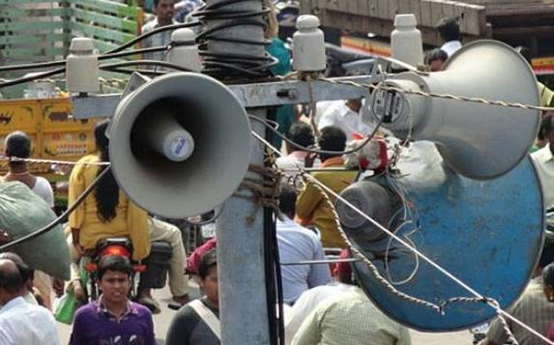
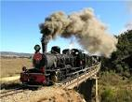
নিচের চিত্র গুলো কিসের ছবি তা চিন্তা কর-
ময়লা আবর্জনা ফেলে পানি দূষিত করছে
কীটনাশক ব্যবহারে মাটি দূষণ হচ্ছে
মাইকের আওয়াজে শব্দদূষণ হচ্ছে
গাড়ীর ধোঁয়ার কারণে বায়ু দূষণ হচ্ছে

Slide 8
নিচের চিত্রগুলো দেখ এবং এর ফলে কী হয়,তা নিয়ে আলোচনা কর
বায়ুদূষণ: দূষিত বাতাস আমাদের ফুসফুসে
প্রবেশ করে। ফলে আমাদের শ্বাসকষ্ট হয়।
বায়ু দূষণ
পানিদূষণ: দূষিত পানিতে মাছ মারা যায়। ডায়রিয়া
ও জন্ডিসের মতো রোগ হয়। অপরিস্কার পানিতে
মশা-মাছি জন্মায় ও রোগজীবাণু ছড়ায়।
পানি দূষণ

Slide 9
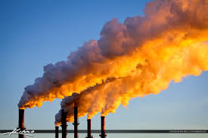
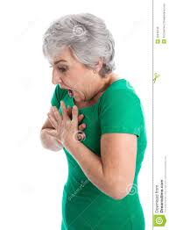
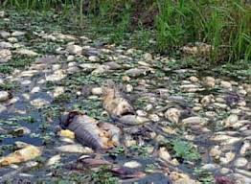
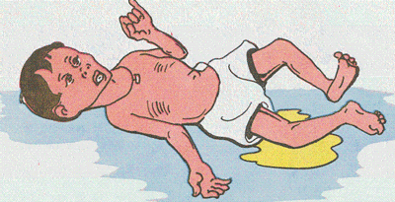
নিচের চিত্রগুলো দেখ এবং বল এরফলে কী হয় ?
বায়ুদূষণ হচ্ছে এবং এরফলে শ্বাসকষ্ট হচ্ছে
দূষিত পানিতে মাছ মরে যাচ্ছে এবং দূষিত পানি পান করার ফলে শিশুটি ডায়রিয়ায় ভোগছে

Slide 10
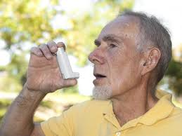
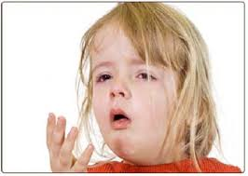
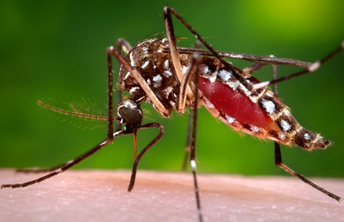
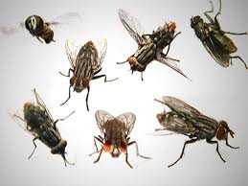
নিচের ছবিতে তোমরা কী কিছু দেখতে পাচ্ছ? চলো ছবিগুলো নিয়ে আলোচনা করি
বায়ুদূষণের কারণে শ্বাসকষ্ট ও কাশিঁ হচ্ছে
দূষিত পানিতে মশা-মাছি জন্ম নিচ্ছে

Slide 11
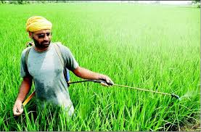
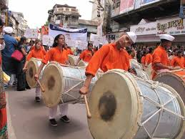
নিচের চিত্রগুলোতে তোমরা কী দেখতে পাচ্ছ ? এ কাজের
ফলে কী হয় তা নিয়ে তোমরা সবাই চিন্তা করে বল।
মাটিদূষণ: জমিতে ফসল কম হয়। গাছপালা
মরে যায়। মানুষ ও পশু-পাখির ক্ষতি হয়।
জমিতে কীটনাশক প্রয়োগে মাটিদূষণ হচ্ছে
শব্দদূষণ: আমাদের শোনার সমস্যা হয়।
মাথা ব্যাথা করে।
ঢোল বাজাচ্ছে ও শব্দদূষণ হচ্ছে

Slide 12
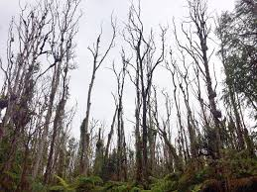
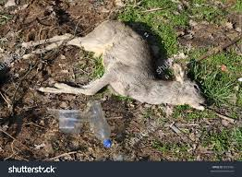
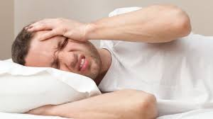
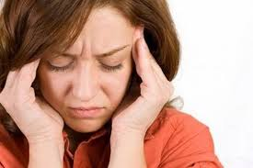
নিচের ছবিতে তোমরা কী দেখতে পাচ্ছ ?
মাটিদূষণের ফলে গাছপালা এবং জীবজন্তু মরে যাচ্ছে
শব্দদূষণের ফলে মাথা ব্যাথায় ভোগছে

Slide 13
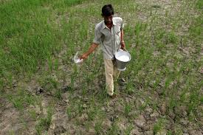
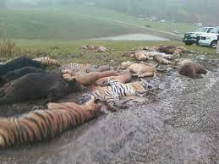
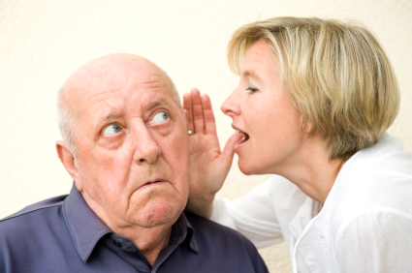
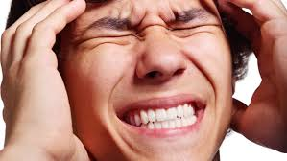
নিচের চিত্রগুলো সম্বন্ধ্যে আলোচনা কর
এবং বল এগুলো কিসের কারণে হচ্ছে?
মাটিদূষণের ফলে ফসলের উৎপাদন কমে যাচ্ছে এবং পশু-পাখি মরে যাচ্ছে
শব্দদূষণের ফলে শ্রবণ শক্তি কমে যাচ্ছে এবং প্রচন্ড মাথা ব্যাথায় ভোগছে

Slide 14
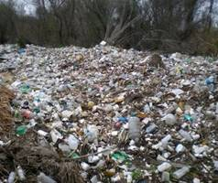
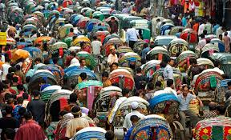
নিচের ছবিগুলো আবারো দেখ এবং চিন্তা করে বল, ছবিতে কী দেখতে পাচ্ছ?
বর্জ্যদূষণ : আমাদের চারপাশের
পরিবেশ নষ্ট করেও দুর্গন্ধ ছড়ায়।
বর্জ্যদূষণ
মানুষসৃষ্ট দূষণ:রাস্তাঘাট নোংরা
হয় এবং নানা রোগ ছড়ায়।
অতিরিক্ত যানজটে রাস্তাঘাটের
পরিবেশ নষ্ট হচ্ছে।

Slide 15
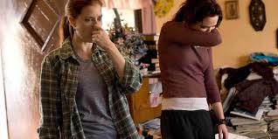
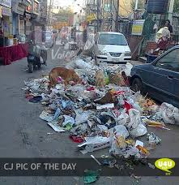
ছবি গুলোতে তোমরা কী দেখতে পাচ্ছ ?
ময়লা আবর্জনার ফলে
দুর্গন্ধ ছড়াচ্ছে
রাস্তাঘাট নোংরা হচ্ছে এবং
নানারকম রোগ ছড়াচ্ছে

Slide 16
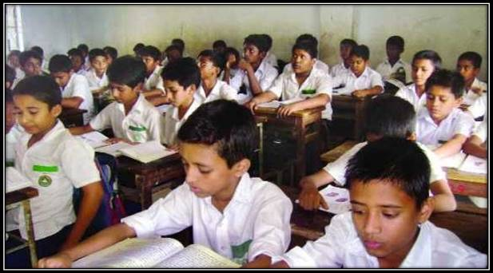
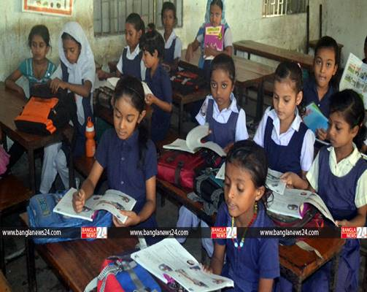
সবাই পাঠ্য বইয়ের ৪০ পৃষ্ঠা খোল এবং নিরবে পড়-

Slide 17
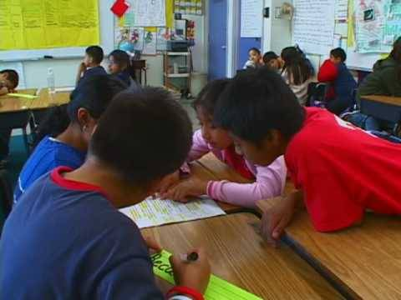
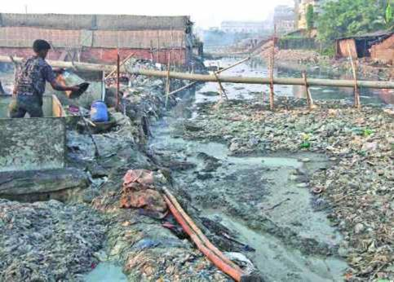
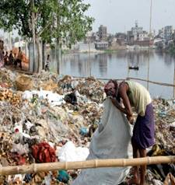
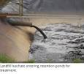
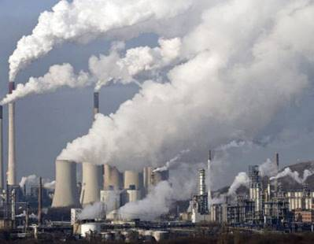
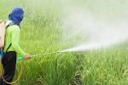
নিচের চিত্রগুলো নিয়ে দলীয়-
-ভাবে আলোচনা কর--
শব্দ দূষণ
মানুষসৃষ্ট দূষণ
বর্জ্য দূষণ
পানি দূষণ
বায়ু দূষণ
মাটি দূষণ

Slide 18
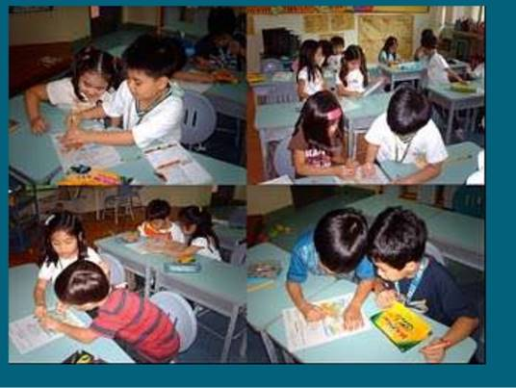
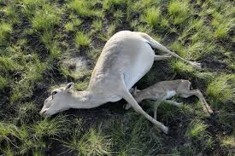
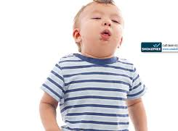
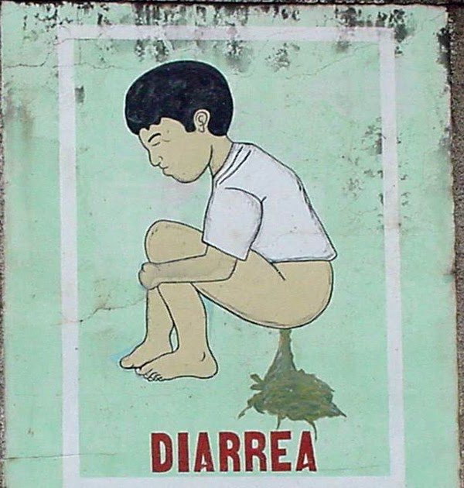
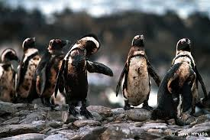
নিচের ছবিগুলো নিয়ে জোড়ায় আলোচনা কর-
মাটিদূষণের ফলে জীবজন্তু মারা যাচ্ছে
বায়ুদূষণের ফলে শ্বাসকষ্ট হচ্ছে
পানিদূষণের ফলে ডায়রিয়া হচ্ছে এবং জলজ-প্রাণীর উপর ও প্রভাব পড়ছে

Slide 19
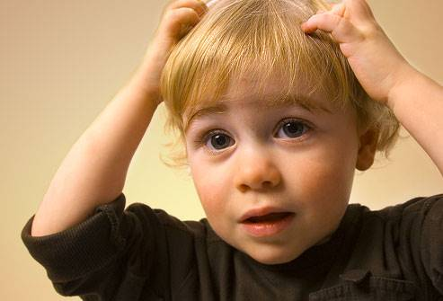
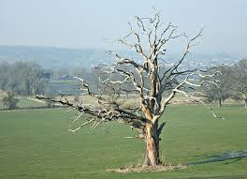
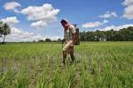
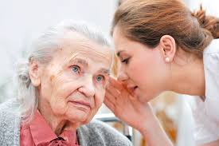
নিচের চিত্রগুলো নিয়ে এককভাবে চিন্তা কর-
পরিবেশ দূষণের ফলে গাছ-পালা, ফসলের উৎপাদন কম,কানে কম শুনছে

Slide 20
মূল্যায়ন
বায়ুদূষণ,পানিদূষণ এবংমাটিদূষণের ফলে কী কী
সমস্যা হয় , সে সম্পর্কে ২টি করে বাক্য লিখ ।

Slide 21
ধন্যবাদ সবাইকে

